Slide 1

Auswirkung von Operationen auf markierten Text (1)
Format→Zeichen→unterstrichen
(Auswirkung nur auf markierte Zeichen)
Format→Absatz→linksbündig
(Auswirkung auf ganzen Absatz, vorher Blocksatz)

Slide 2
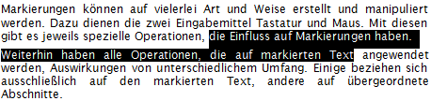
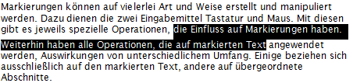
Auswirkung von Operationen auf markierten Text (2)
Format→Absatz→linksbündig
(Auswirkung auf beide Absatz, vorher Blocksatz)

Slide 3
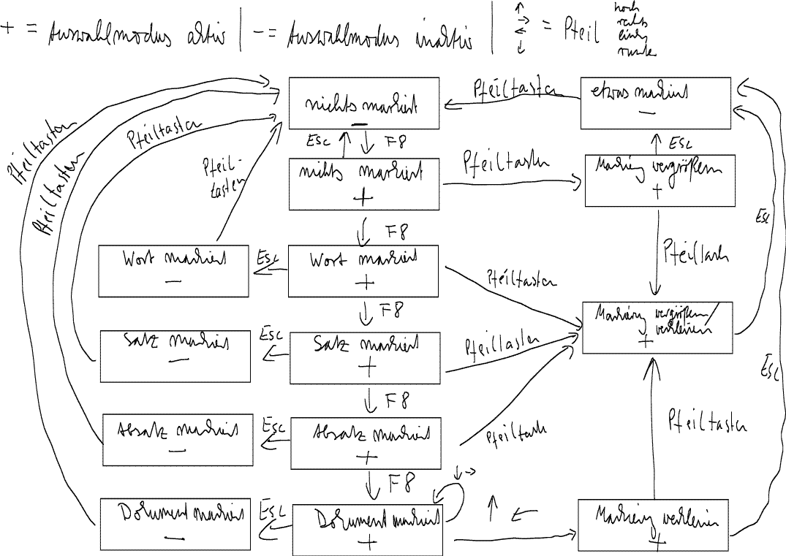
Der Auswahlmodus

